Slide 1
Networking in Flutter
Notes:
В современный цифровой век мобильные устройства стали неотъемлемой частью нашей повседневной жизни.С ростом спроса на мобильные приложения разработчикам стало необходимонеобходимо хорошо разбираться в интернет-сетях, чтобы создавать надежные и прочные мобильных приложений. Интернет-сети являются основой современных мобильных приложений, поскольку они позволяет им соединяться с различными сервисами и обмениваться данными с серверами.Без правильного понимания работы интернет-сети разработчики могут столкнуться сс проблемами при создании масштабируемых и эффективных мобильных приложений, способных обеспечить бесперебойныйпользовательский опыт. Поэтому изучение интернет-сети крайне важно для разработчиковкоторые стремятся создавать успешные мобильные приложения на современном конкурентном рынке.Переведено с помощью www.DeepL.com/Translator (бесплатная версия)

Slide 2
Connecting to the internet
Когда приложение использует данные из интернета, необходимо выполнить несколько действий:
- Приложение должно подключиться к соответствующей конечной точке API / серверу, чтобы получитьданные с него.
Эти данные должны быть преобразованы в коде в пригодные для использования объекты
Решение о том, когда получать сетевые данные для отображения в приложении.
Notes:
111 Получение данных из интернета - важная часть большинства мобильных приложений. Посколькусетевые операции выполняются часто и несколькими способами, полезно знатьзнать, как не только подключиться к интернету, но и отобразить полученные данные.при этом.
В этой главе мы будем использовать пример API The Movies DataBase (TMDB) (https://www.themoviedb.org) для получения списка фильмов и отображения карточек с афишей этих фильмов. Это включает в себя выполнение сетевых вызовов для получения данных, написание моделей данных, а затем эффективное построение пользовательского интерфейса на их основе.

Slide 3
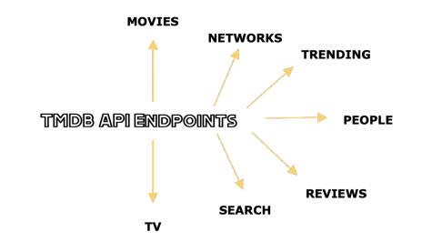
The TMDB API
Notes:
Работа с сетью во Flutter часто предполагает подключение к REST API для получения определенных типов данных. REST API - это простой способ получения данных из Интернета. Обычно они содержат несколько конечных точек, через которые мы можем получать определенные категории данных. В примере для этой главы мы будем использовать TMDB API для создания приложения, которое получает данные о реальном мире для отображения. TMDB API позволяет нам получать всевозможные данные о фильмах, такие как тренды, новинки и трейлеры к фильмам. Это отличная отправная точка для использования REST API в приложениях Flutter, поскольку API позволяет внести разнообразие, не добавляя ненужных сложностей, как показано на следующем рисунке:
На предыдущем рисунке показаны некоторые возможности TMDB API. Мы будем использовать конечную точку trending movies для отображения карточек фильмов пользователям. Прежде чем использовать TMDB API, убедитесь, что вы получили API-ключ на сайте разработчиков TMDB, который приписывает использование API к вашей учетной записи. Мы будем использовать этот API-ключ и запрашивать данные у конечной точки trending movies.

Slide 4
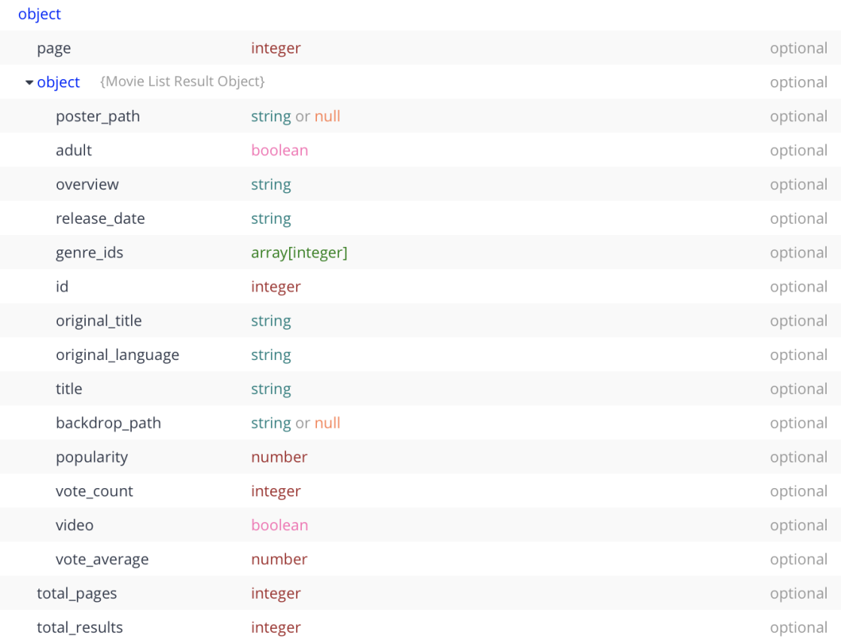
Notes:
Каждая конечная точка API предоставляет ответ с различными свойствами. Давайте рассмотрим ответ Trending Movies:
Ответ содержит список фильмов и другие свойства, например total_results. Отдельный фильм содержит такие данные, как постер фильма, название, язык, популярность и т. д., которые мы можем отобразить при построении модели данных (подробнее об этом в разделе "Понимание моделей данных") и соответствующих элементов пользовательского интерфейса.

Slide 5
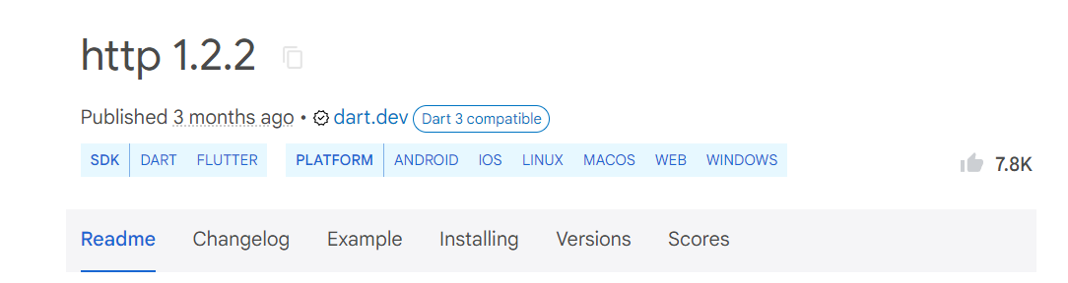
The HTTP packages
Notes:
Составная, основанная на Future библиотека для выполнения HTTP-запросов.Этот пакет содержит набор высокоуровневых функций и классов, которые упрощают потребление HTTP-ресурсов. Он мультиплатформенный (мобильный, настольный и браузерный) и поддерживает множество реализаций.

Slide 6
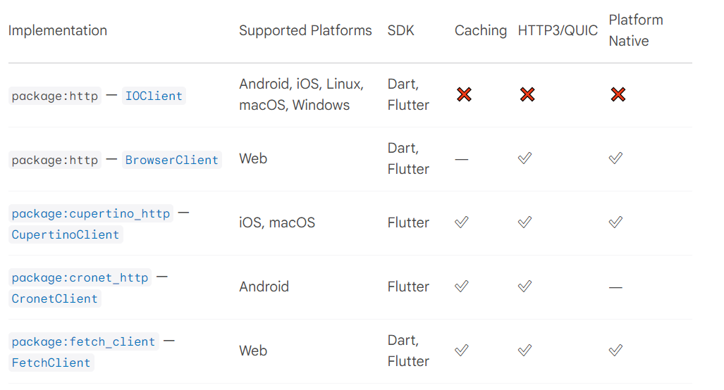
Notes:
уществует несколько реализаций клиентского интерфейса package:http. По умолчанию package:http использует BrowserClient на веб-платформе и IOClient на всех остальных платформах. Вы можете выбрать другую реализацию клиента в зависимости от потребностей вашего приложения. Вы можете менять реализации без изменения кода приложения, за исключением нескольких строк конфигурации. К числу хорошо поддерживаемых реализаций относятся:
Если вы пишете пакет Dart или плагин Flutter, использующий package:http, вам не следует зависеть от конкретной реализации Client. Пусть автор приложения сам решит, какая реализация лучше всего подходит для его проекта. Вы можете облегчить эту задачу, приняв явный аргумент Client. Например:

Slide 7
String apiKey = "YOUR_API_KEY";
void getTrendingMovies() async {
String url = baseUrl + trendingEndpoint + "?api_key=$apiKey";
var response = await http.get(Uri.parse(url));
}
Notes:
Это пример получения данных API с помощью функции Dart. Обратите внимание, что мы не возвращаем никаких данных и вернемся к этому примеру через некоторое время. Пакет HTTP здесь импортируется как 'http', что необязательно. Если импорт не имеет названия, мы можем просто использовать функцию get() напрямую. Следует отметить, что функция помечена как async, то есть ей может потребоваться асинхронная работа. Это необходимо для любой функции, которой может понадобиться получить данные из сети, поскольку получение данных занимает неопределенное количество времени. Ключевое слово await указывает функции, что она должна дождаться завершения операции, прежде чем переходить к следующей строке. Это используется для сетевого вызова, поскольку мы не знаем, сколько времени ему потребуется.

Slide 8
Заметки
Пометка функции async не делает ее асинхронной по умолчанию. Функция становится асинхронной только при достижении первого await. До этого момента функция остается синхронной.
Асинхронные функции не выполняются в отдельном потоке; скорее, они используют хитрый способ запускаться в том же потоке, что и синхронные функции.
Функции, помеченные как async, либо имеют тип возвращаемого значения void, либо возвращают Future, в котором они возвращают тип, но не сразу

Slide 9
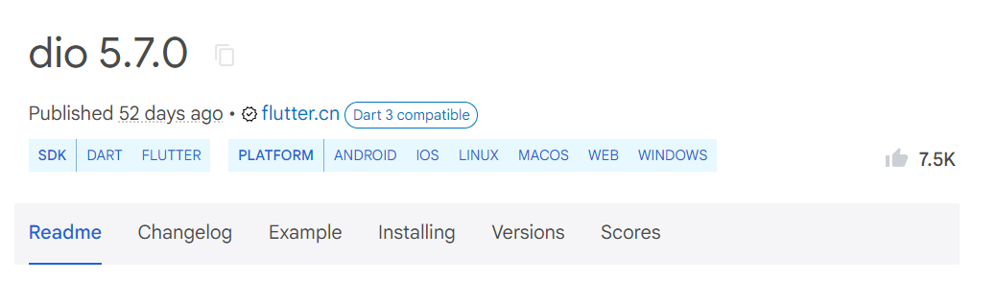
Dio
Notes:
Прежде чем мы перейдем к следующим этапам построения, важно знать, что существуют и альтернативы пакету HTTP. Одна из них - Dio, популярный пакет для сетевого взаимодействия:
Dio - это HTTP-клиент для Flutter с поддержкой глобальной конфигурации, посредников,отмену запросов, загрузку/выгрузку файлов, таймаут, пользовательские адаптеры имногое другое.Это позволяет нам расширять функциональность HTTP и легко добавлять новые возможности в наше приложение.

Slide 10
Understanding data models
void getTrendingMovies() async {
String url = baseUrl + trendingEndpoint + "?api_key=$apiKey";
var response = await http.get(Uri.parse(url));
print(response.body);
}
Notes:
Прежде чем мы рассмотрим модели данных, давайте посмотрим на то, что мы получаем от сетевого вызова в настоящее время:
Этот ответ содержит множество данных, например, данные в объектной нотации JavaScript(JSON) и код состояния ответа, который позволяет нам узнать, был ли ответ успешнымуспешным (2xx) или произошла какая-либо ошибка, связанная с аутентификацией, доступом к данным,и так далее (такие коды, как 3xx, 4xx, 5xx).JSON - это легкий формат, часто используемый для передачи данных от веб-сервера к клиенту.Полученные данные представляют собой строку, которую мы можем декодировать в карту JSON. Несмотря на то что этот формат можно использоватьсам по себе, его может потребоваться часто использовать во всем приложении. Не рекомендуетсяиспользовать карты данных, поскольку имена переменных увеличивают когнитивные накладные расходы. Чтобы решить этуи более удобного использования данных, мы используем модели данных.Модели данных - это классовые представления предоставленных данных, по сути преобразующиекарту данных в реальные переменные класса. Это уменьшает количество ошибок пользователя при использованииполей в классе и делает код более понятным. Модели данных обычнотакже содержат функции для преобразования данных JSON в класс и наоборот.В качестве примера модели данных возьмем ответ о трендах фильмов, который мы получаемчерез TMDB API. Обратите внимание, что, хотя модели данных могут быть большими, их обычно не нужноих обычно не нужно создавать вручную, а можно автоматизировать.Вот пример модели, которая представляет ответ, полученный от конечной точки API TMDBmovies API конечной точкой TMDB: Переведено с помощью www.DeepL.com/Translator (бесплатная версия)

Slide 11
import 'dart:convert';
TrendingResponseModel trendingResponseModelFromJson(String str) =>
TrendingResponseModel.fromJson(json.decode(str));
String trendingResponseModelToJson(TrendingResponseModel data) => json.
encode(data.toJson());
class TrendingResponseModel {
TrendingResponseModel({
required this.page,
required this.results,
required this.totalPages,
required this.totalResults,
});
int page;
List<Result> results;
int totalPages;
int totalResults;
Notes:
Этот код определяет модель данных для ответа на запрос трендовых фильмов или сериалов.
В начале кода импортируется библиотека dart:convert, которая предоставляет функции для кодирования и декодирования JSON.
Затем определены две функции: trendingResponseModelFromJson и trendingResponseModelToJson. Функция trendingResponseModelFromJson принимает строку в формате JSON и возвращает экземпляр класса TrendingResponseModel, созданный из этой строки. Функция trendingResponseModelToJson принимает экземпляр класса TrendingResponseModel и возвращает строку в формате JSON, созданную из этого экземпляра.
Класс TrendingResponseModel определяет структуру ответа на запрос трендовых фильмов или сериалов. Он содержит четыре свойства: page, results, totalPages и totalResults. Свойство page является целым числом, которое указывает на текущую страницу результатов. Свойство results является списком экземпляров класса Result, который содержит информацию о каждом трендовом фильме или сериале. Свойства totalPages и totalResults также являются целыми числами, которые указывают на общее количество страниц и результатов.
В целом, код определяет модель данных для ответа на запрос трендовых фильмов или сериалов и предоставляет функции для кодирования и декодирования JSON.

Slide 12
class Result {
Result({
this.adult,
required this.backdropPath,
required this.genreIds,
required this.id,
required this.originalLanguage,
this.originalTitle,
required this.overview,
required this.posterPath,
this.releaseDate,
this.title,
this.video,
required this.voteAverage,
required this.voteCount,
required this.popularity,
this.firstAirDate,
this.name,
this.originCountry,
this.originalName,
Notes:
Этот код определяет модель данных для результата запроса трендовых фильмов или сериалов.
Класс Result определяет структуру результата запроса. Он содержит несколько свойств, таких как adult, backdropPath, genreIds, id, originalLanguage, originalTitle, overview, posterPath, releaseDate, title, video, voteAverage, voteCount, popularity, firstAirDate, name, originCountry и originalName.
Конструктор класса Result принимает значения для всех свойств и инициализирует их. Конструктор также может принимать значения по умолчанию для некоторых свойств, если они не указаны.
Класс Result также содержит две фабричные метода: fromJson и toJson. Фабричный метод fromJson принимает объект Map<String, dynamic> и возвращает экземпляр класса Result, созданный из этого объекта. Фабричный метод toJson принимает экземпляр класса Result и возвращает объект Map<String, dynamic>, созданный из этого экземпляра.
Класс OriginalLanguage определяет перечисление возможных значений для свойства originalLanguage. В данном случае, определены два значения: EN и ZH.
Класс EnumValues определяет утилитарный класс для работы с перечислениями. Он принимает объект Map<String, T> в качестве аргумента и предоставляет метод reverse, который возвращает обратный объект Map<T, String>.
В данном случае, объект originalLanguageValues является экземпляром класса EnumValues, который содержит соответствие между строковыми значениями и значениями перечисления OriginalLanguage.
В целом, код определяет модель данных для результата запроса трендовых фильмов или сериалов и предоставляет методы для создания экземпляров класса из JSON и создания JSON из экземпляров класса. Он также определяет перечисление возможных значений для свойства originalLanguage и предоставляет утилитарный класс для работы с перечислениями.

Slide 13
Modifying the fetch function
Future<TrendingResponseModel> getTrendingMovies() async {
String url = baseUrl + trendingEndpoint + "?api_key=$apiKey";
var response = await http.get(Uri.parse(url));
var trendingMovieModel = trendingResponseModelFromJson(response.body);
return trendingMovieModel;
}
Notes:
Теперь, когда у нас есть модель данных, давайте возьмем нашу функцию fetch для API и преобразуем ее для использования модели данных:
Здесь мы использовали функцию fromJson() для преобразования HTTP-ответа в модель данных.
Этот код определяет асинхронную функцию getTrendingMovies, которая используется для получения списка трендовых фильмов или сериалов из внешнего источника данных.
Внутри функции getTrendingMovies сначала формируется URL для запроса, который состоит из базового URL (baseUrl), конечной точки для трендовых фильмов или сериалов (trendingEndpoint) и API ключа (apiKey).
Затем с помощью функции http.get отправляется GET-запрос на указанный URL. Функция http.get возвращает объект Response, который содержит информацию о результате запроса.
Затем из тела ответа (response.body) создается экземпляр класса TrendingResponseModel с помощью функции trendingResponseModelFromJson. Эта функция принимает строку в формате JSON и возвращает экземпляр класса TrendingResponseModel, созданный из этой строки.
Наконец, функция getTrendingMovies возвращает созданный экземпляр класса TrendingResponseModel.
В целом, код определяет функцию для получения списка трендовых фильмов или сериалов из внешнего источника данных и возвращает экземпляр класса TrendingResponseModel, созданный из ответа на запрос.
Здесь мы должны обернуть нашу модель TrendingResponseModel в Future<>, поскольку возврат не является немедленным

Slide 14
Ways to create data models
Как видно из размеров, написание моделей данных вручную - утомительный процесс, который нецелесообразен при наличии десятков или сотен моделей, которые потенциально могут понадобиться приложению. Следовательно, нам нужен простой способ генерировать модели или даже автоматизировать создание большого их набора.

Slide 15
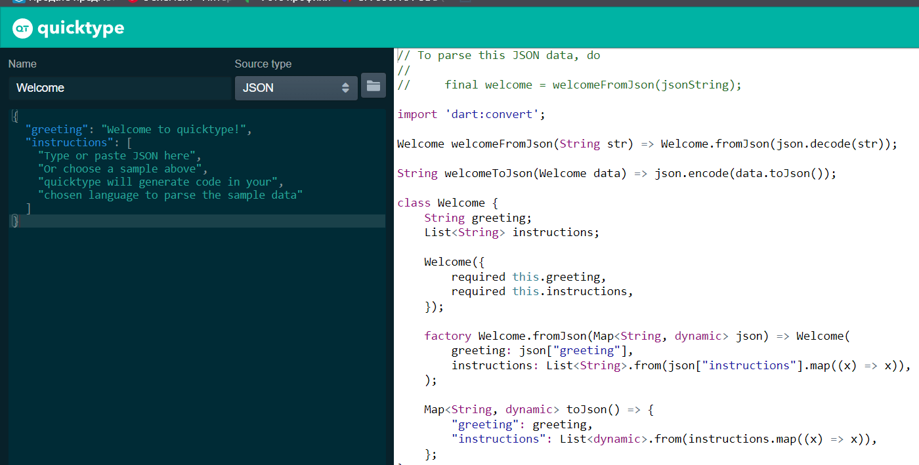
QuickType
Notes:
QuickType - это простой способ генерировать модели данных, просто предоставляя пример ответа в формате JSON. Не заблокирован в беларсси

Slide 16
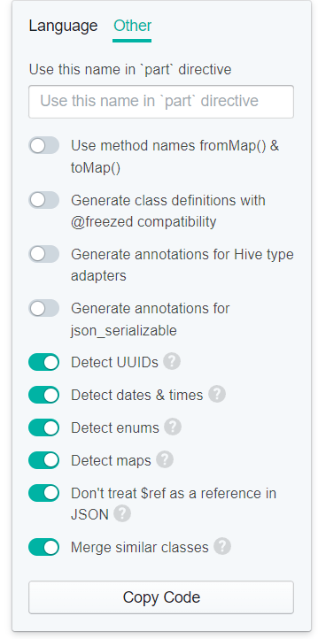
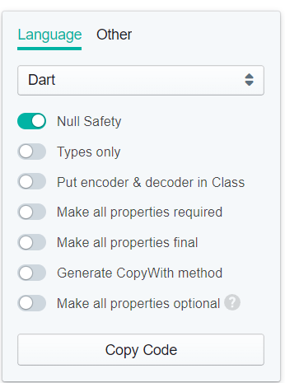

Slide 17
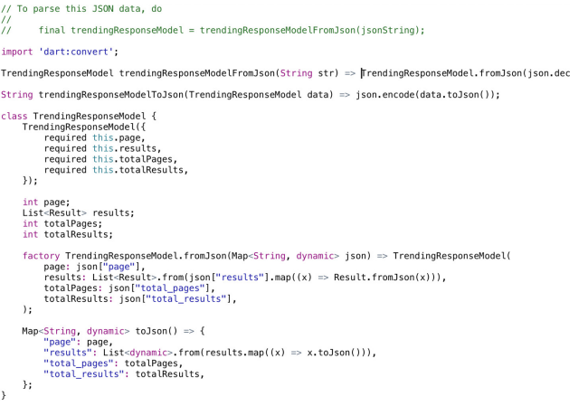
Notes:
В качестве выходных данных генерируется вся модель. Имейте в виду, что некоторые вещи, например перечисления, угадываются генератором и могут быть несовместимы с реальными значениями полей. Вот частичный вывод ответа:

Slide 18
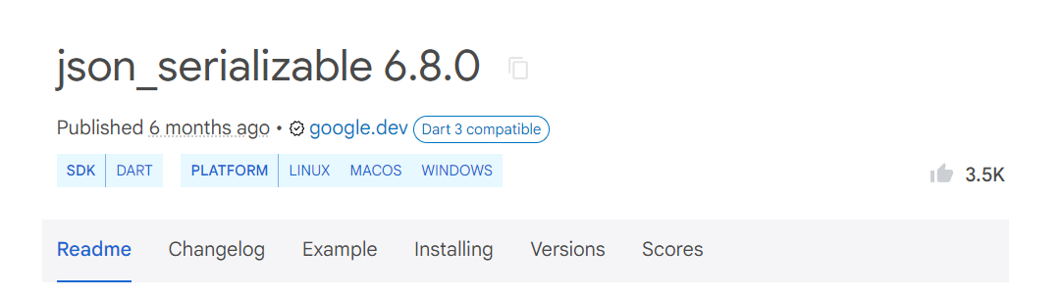
Code generation
Notes:
Хотя QuickType - это удобный и простой способ создания моделей данных, он является сторонним сервисом и становится нецелесообразным в больших приложениях. Сейчас нам нужен надежный способ создания моделей данных, способный справиться со сложностью крупных приложений и при этом сделать написание моделей данных относительно простым. Именно здесь на помощь приходит генерация кода. Генерация кода позволяет нам создавать модели данных с помощью библиотек генерации, которые требуют от нас написать базовый класс с аннотациями для полей, а остальную работу берут на себя библиотеки. Одной из основных библиотек генерации кода является json_ serializable.
Предоставляет конструкторы Dart Build System для работы с JSON. Сборщики генерируют код, когда находят члены, аннотированные классами, определенными в package:json_annotation. Чтобы сгенерировать код перехода к JSON для класса, аннотируйте его с помощью JsonSerializable. Вы можете предоставить аргументы JsonSerializable для настройки генерируемого кода. Вы также можете настроить отдельные поля, аннотировав их JsonKey и предоставив пользовательские аргументы. Подробнее о значениях аннотаций см. в таблице ниже. Чтобы сгенерировать поле Dart с содержимым файла, содержащего JSON, используйте аннотацию JsonLiteral.

Slide 19
import 'package:json_annotation/json_annotation.dart';
part 'example.g.dart';
@JsonSerializable(nullable: false)
class Person {
final String firstName;
final String lastName;
final DateTime dateOfBirth;
Person({required this.firstName, required this.lastName, required this.
dateOfBirth});
factory Person.fromJson(Map<String, dynamic> json) =>
_$PersonFromJson(json);
Map<String, dynamic> toJson() => _$PersonToJson(this);
}
Notes:
Этот код определяет модель данных для объекта Person и предоставляет функции для кодирования и декодирования JSON.
В начале кода импортируется библиотека json_annotation, которая предоставляет декораторы и функции для работы с JSON. Затем импортируется файл example.g.dart, который содержит автоматически сгенерированный код для кодирования и декодирования JSON.
Класс Person определяет структуру объекта Person. Он содержит три свойства: firstName, lastName и dateOfBirth. Конструктор класса принимает значения для всех свойств и инициализирует их.
Класс Person также содержит два фабричных метода: fromJson и toJson. Фабричный метод fromJson принимает объект Map<String, dynamic> и возвращает экземпляр класса Person, созданный из этого объекта. Фабричный метод toJson принимает экземпляр класса Person и возвращает объект Map<String, dynamic>, созданный из этого экземпляра.
Декоратор @JsonSerializable(nullable: false) указывает, что все свойства класса Person должны быть не nullable. Это означает, что при декодировании JSON, если какое-либо свойство отсутствует, будет выброшено исключение.
Фабричные методы fromJson и toJson используют автоматически сгенерированные функции _$PersonFromJson и _$PersonToJson, которые создаются на основе структуры класса Person и декораторов, указанных в коде.
В целом, код определяет модель данных для объекта Person и предоставляет функции для кодирования и декодирования JSON с помощью библиотеки json_annotation.

Slide 20
Создание модели
Чтобы создать модель с помощью генерации кода, нам нужно пометить класс аннотацией @ JsonSerializable, которая говорит, что класс используется для генерации модели. Также необходимо включить две функции, то есть преобразование модели в JSON и из JSON. Наконец, чтобы сгенерировать модели, выполните в терминале следующую команду:
flutter pub run build_runner build
Notes:
Хотя модели данных здесь рассматриваются в контексте JSON, они также используются, когда данные необходимо хранить в автономном режиме. Те же модели можно использовать с базами данных, например SQLite, для хранения данных в автономном режиме, чтобы обеспечить постоянство и непрерывность перед получением данных из сети.

